Slide 1
E6-D题
作者：何启荣

Slide 2
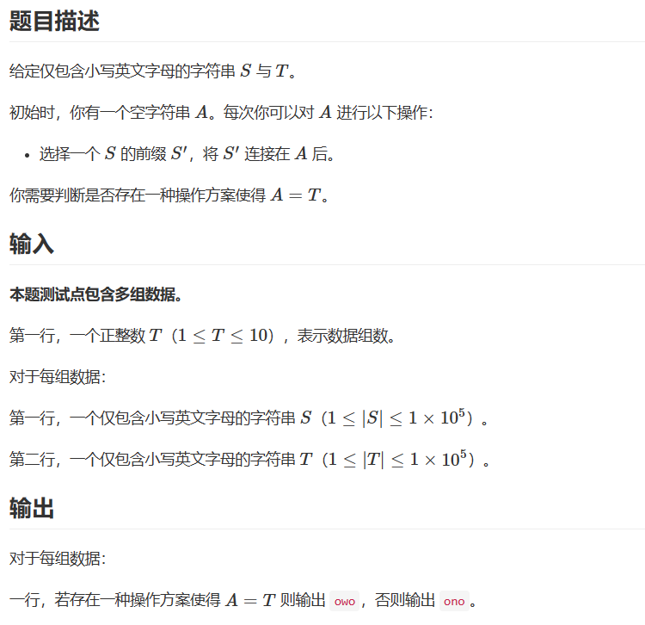

Slide 3
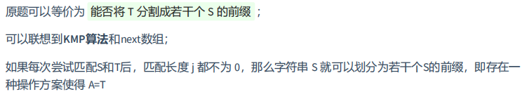
解题思路

Slide 4
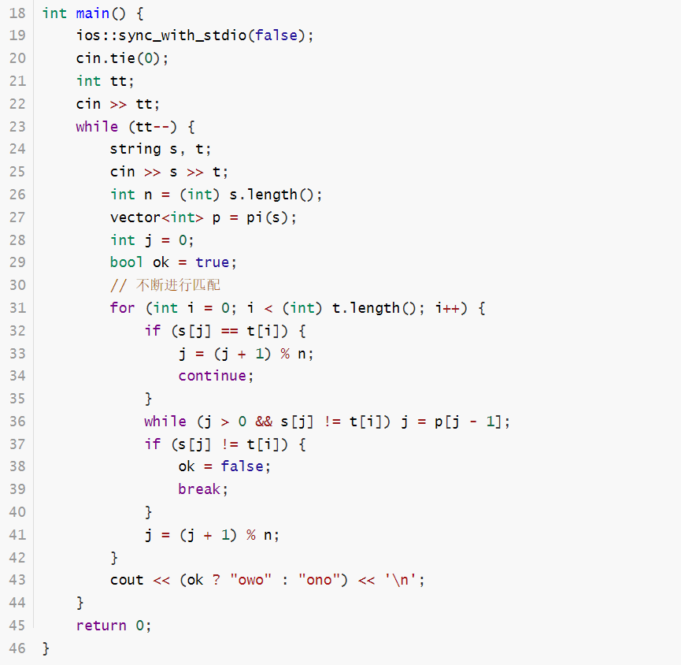
核心代码

